Slide 1
드론 위치 탐색 알고리즘 MATLAB GUI
11/19 기획안
Inha University
Park Kwang Seok
Choi Yu Jin

Slide 2
Implementation
MATLAB GUI
두 개의 모니터에 동시에 GUI 출력
First Main Window
Second Main Window
각 Window에 따른 내용 및 결과 출력
First Main Window
UAV 수, Iteration, 센서 종류 개수, 연결 반경, Particle 등을 input으로 입력
시간에 따른 Utility 값 변화 그래프
계기판 형태의 Utility 값 출력
Second Main Window
Topology 그래프 위에 드론의 움직임 표현
가상 3D 지형 위에 센서 배치, 연결 상황 및 드론의 움직임 표현
Button 클릭 시 새로운 Sub Window에 결과 출력
각 드론의 Utility 값을 눈금 막대 형태로 출력
다른 출력 종류 및 방법 고안 중

Slide 3
First Main Window
UAV 수
3
- 다양한 Input 값을 입력 후
Input에 해당하는
결과 그래프 출력
(Default 값 회색 표시)
X: 17
Y: 265
Iteration
300
X: 17
Y: 265
센서 종류
3
- 데이터 커서 기능을 사용
하여 선택한 점의 값 표시
연결 반경
X: 10
Y: 210
10
Particle
- 커서에 해당하는 Utility 값을
계기판에 표시 (시각적 효과)
30
Total
Utility
250
결과 출력
- 결과 출력 버튼 클릭 시
새로운 Sub Window 창
출력
200
300

Slide 4
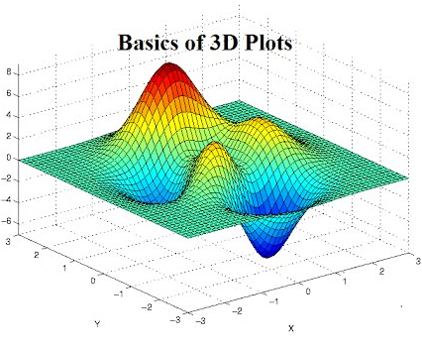


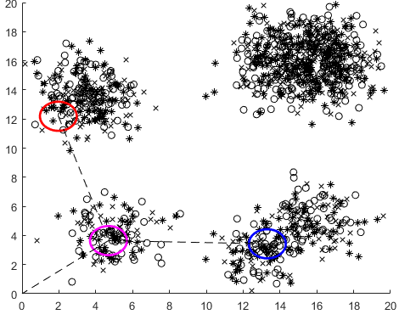
Second Main Window
- Topology에 드론의 위치 표시
- 3D 가상 지형에 센서를 표시
- 3D 가상 지형에 드론의 움직임과 연결 상태 표시
Topology & Drone’s movement
Topology & Drone’s movement
Iteration increasing -> Drone’s location move
Strong connection
Weak connection
Iteration increasing -> Drone’s location move
Strong connection
Weak connection

Slide 5

Sub Window
<Each Drone’s Utility>
- 버튼 클릭 시 나오는 화면
- 눈금 막대를 이용하여 각 UAV 별 Utility 변화 확인
UAV1
- 다른 출력 종류 및 방법 고안 중
UAV2
UAV3

Slide 6
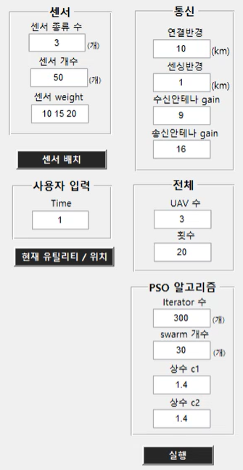
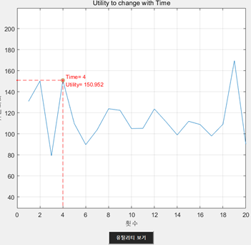
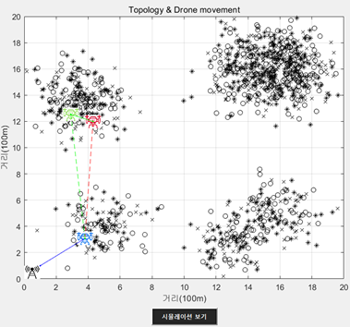
Main Window Implementation
Input 종류의 다양화
센서 개수
센서 wight
센싱 반경
송/수신 안테나 gain
횟수 (time)
Swarm 개수
PSO 알고리즘 상수 (c1,c2)
확인하고 싶은 Time
( 더 추가할 계획 )
용도에 따른 Input 그룹화 (Clusterting)
적절한 단위 수정 및 추가
그래프1를 통해 input 값에 따른 유틸리티 확인 가능
그래프2를 통해 Topology 및 드론의 움직임 확인 가능

Slide 7
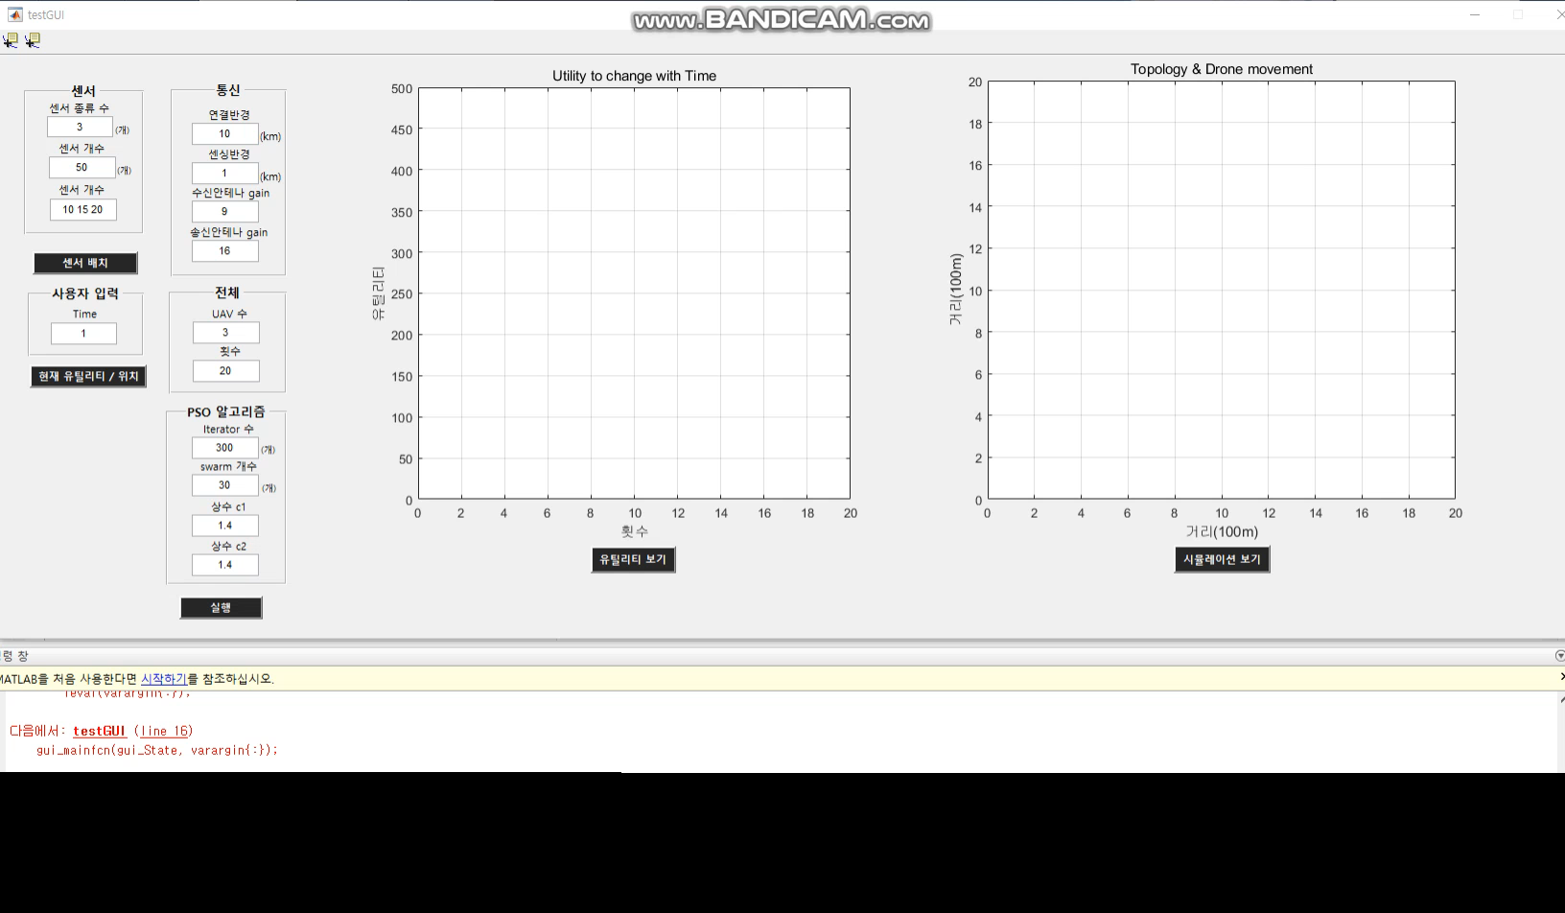
Insert input data & Show Utility graph

Slide 8
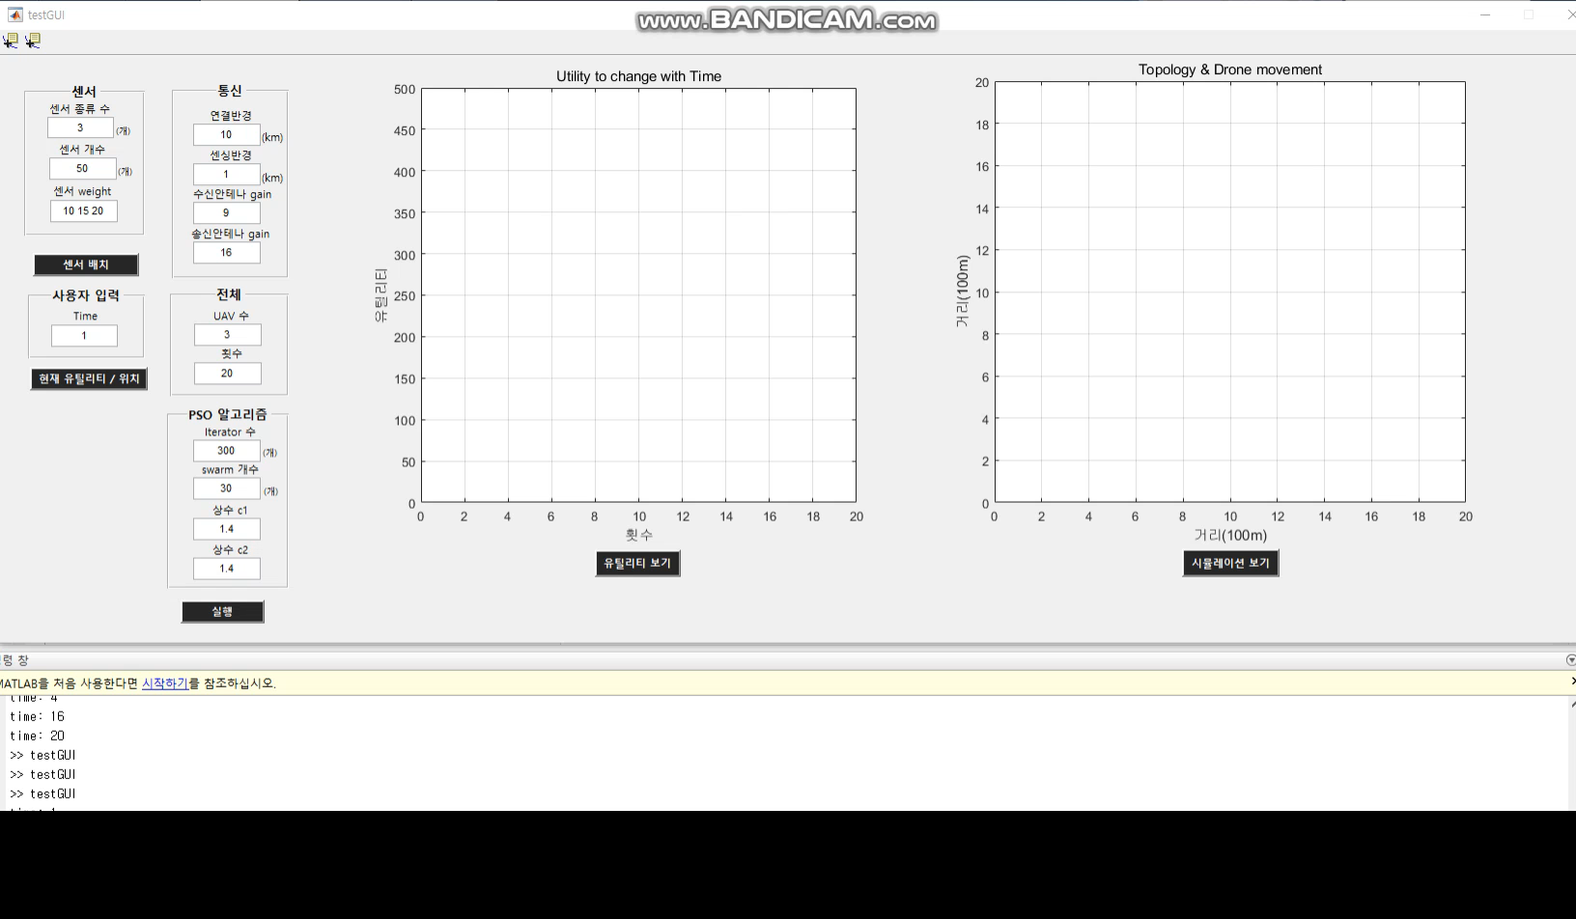
Sensor Placement by input

Slide 9
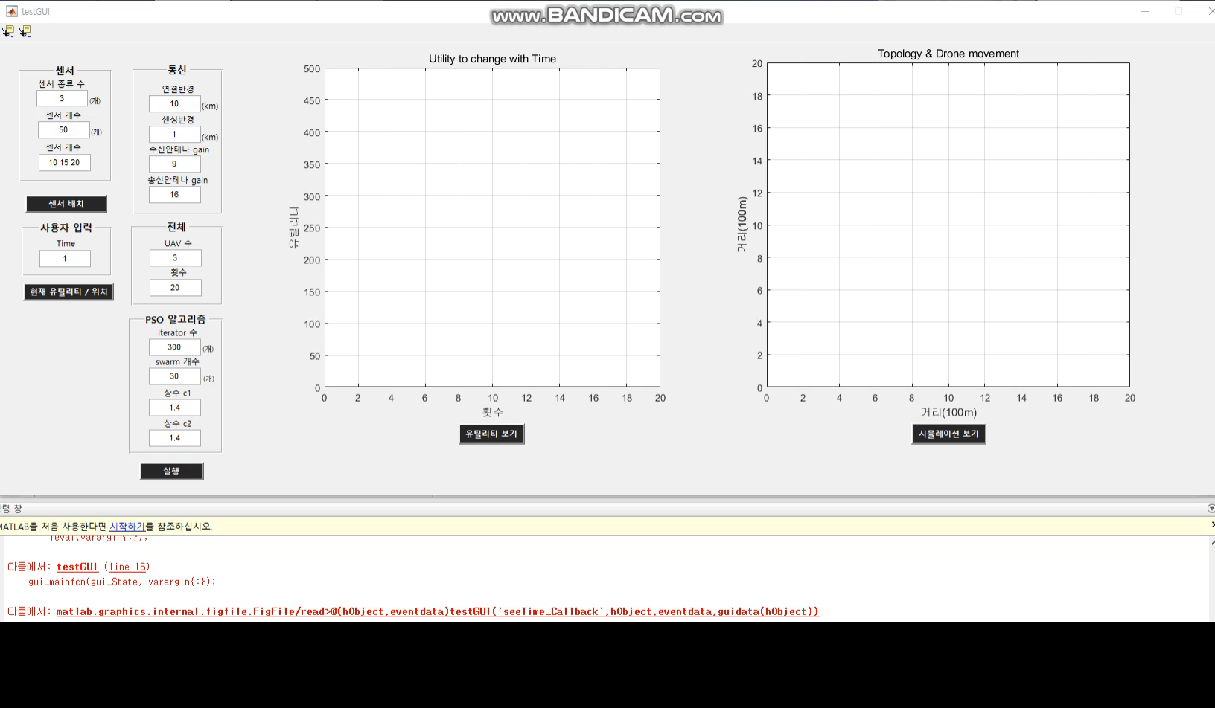
Overall Simulation with Drone’s Movement

Slide 10
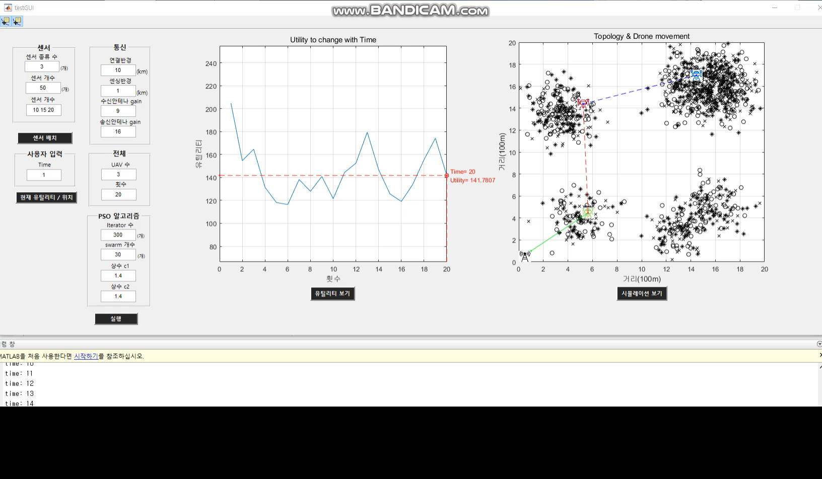
Partial Simulation with input

Slide 11
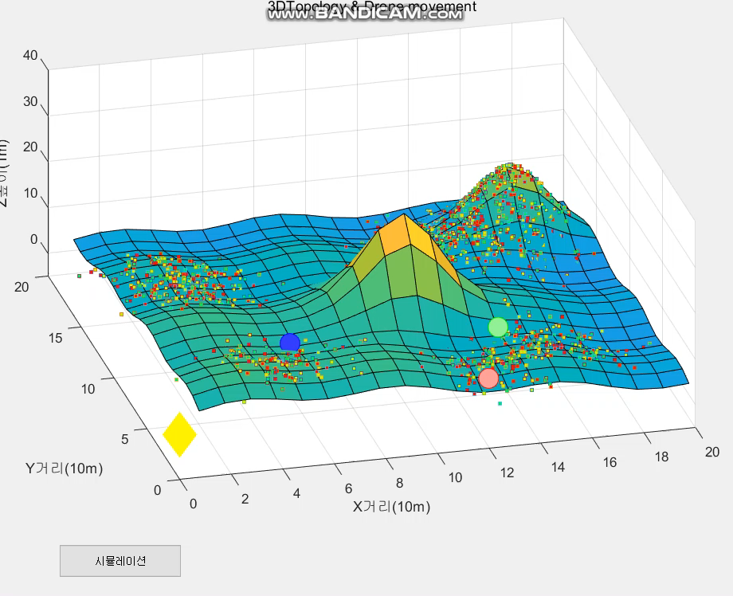
Another Window
센서 정보를 입력받은 후 ‘센서배치’ 버튼을 통한 3D 지형 생성
색깔을 통한 높낮이 표시
여러 시점에서 관찰 가능
센서 및 드론 색깔 구분
시간에 따른 드론 위치 확인 가능

Slide 12
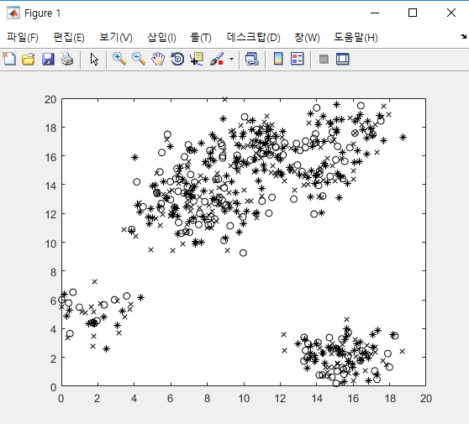
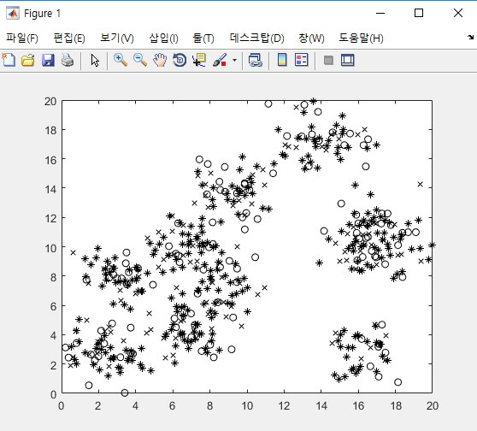
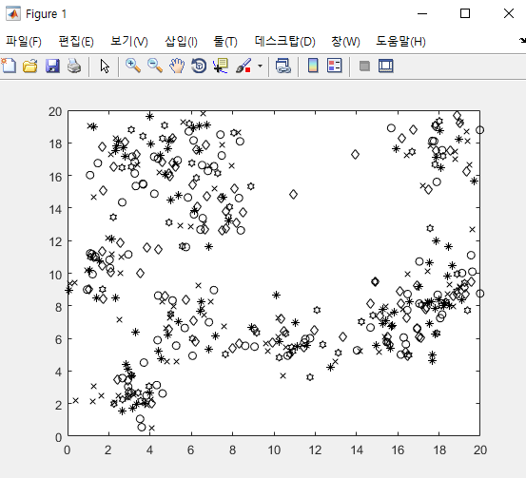
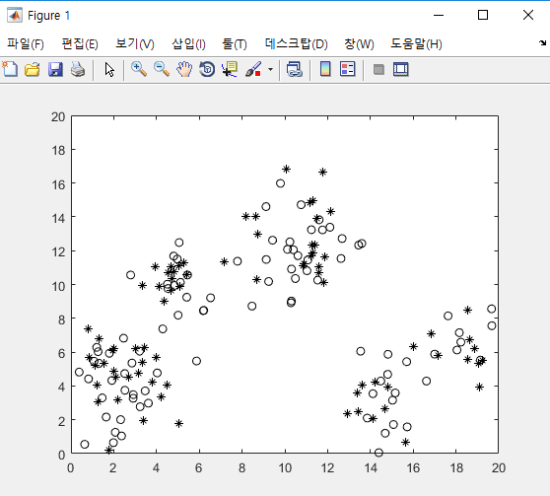
New Sensor Placement Code
기존의 정해진 형태의 센서 배치와 다르게
다음과 같은 정보들을 대입해서
랜덤하게 Topology를 생성하는 있는 코드
전체 센서의 최대, 최소 개수
센서 종류의 수 (1~5)
< 센서 개수 변경 >
< 센서 개수 변경 >
센서 종류당 센서 개수
랜덤 클러스터
< 센서 종류 = 5 >
< 센서 종류 = 2 >

Slide 13
Problems & Future Plans
Problems
1. 코드가 실행되는 동안 그래프 출력이 불가능
2. Input data( UAV 수, Swarm 등 ) 중 2~3개에서 작동 에러 발생
3. 드론의 이미지가 png 파일임에도 불구하고 센서를 가리는 현상 발생
4. 3D 지형에서의 드론 이미지(2D) 표현 어려움 및 이미지 잘림 현상 발생
Plans
1. Input Data에 해당하는 코드 재수정할 예정
2. 계기판 및 눈금 형태의 그래프 구현
- 각 UAV에 해당하는 Utility 값 표시
- 표현할 값 생각 중
3. 2D/3D 에서의 드론 이미지 문제점 해결 방법 고안
4. 새로운 센서 배치 파일 적용

Slide 14
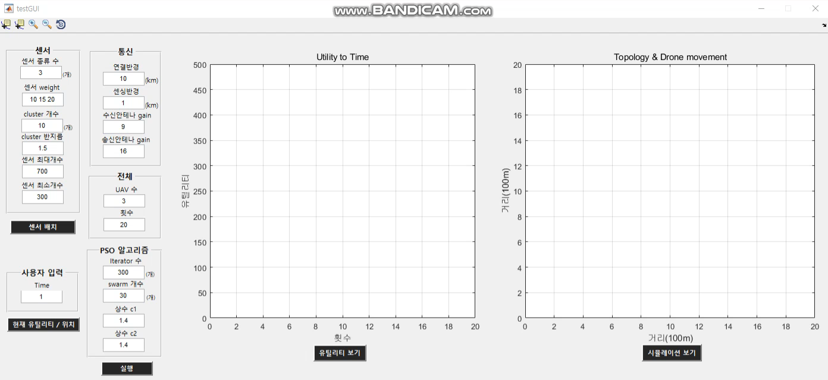
Random Sensor Placement

Slide 15
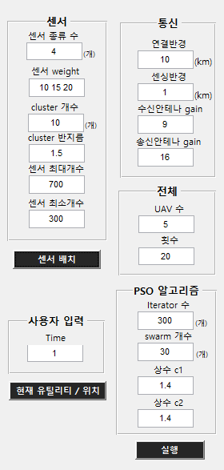
Input Data
‘센서 배치‘ 버튼 클릭 시 매번 Random하게 센서 배치 형성 가능
센서 종류 수
센서 weight
Cluster 개수
Cluster 반지름
센서 최대 개수
센서 최소 개수
오류 발생했던 Input 코드 수정 완료
UAV 수
Swarm 개수
송/수신 안테나 gain의 경우 값은 변경 되어 적용되지만 ‘드론 위치 탐색 과정’에서 오류 발생

Slide 16
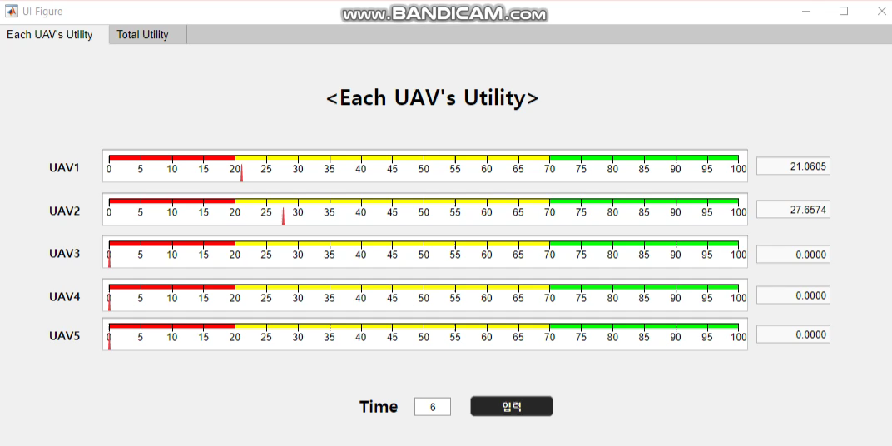
Another Window
MATLAB App Designer 기능 사용
상단의 Tab 화면 전환
Linear Gauge Bar
Semicircular Gauge Bar
Time input에 따른 Utility 출력
Each UAV’s Utility
Total UAV’s Utility
값에 따른 Gauge Bar Color 지정

Slide 17
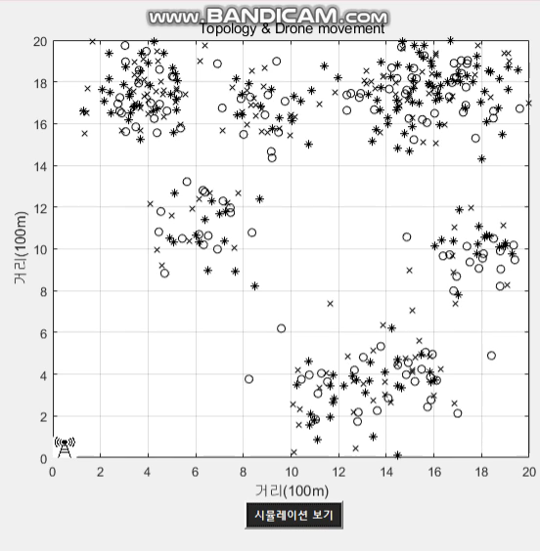
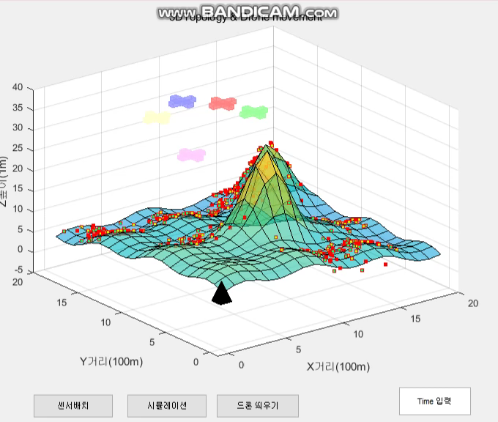
Increase in The Number of UAVs (1~5개)
① 드론의 이미지가 센서를 가리는 문제
② 3D 지형에서의 드론 이미지(2D) 표현 어려움 및 이미지 잘림 현상
이미지 투명도 조절
노란색 바꿀 예정
유사한 드론 형태 제작
드론 및 연결선의 높이 조절

Slide 18
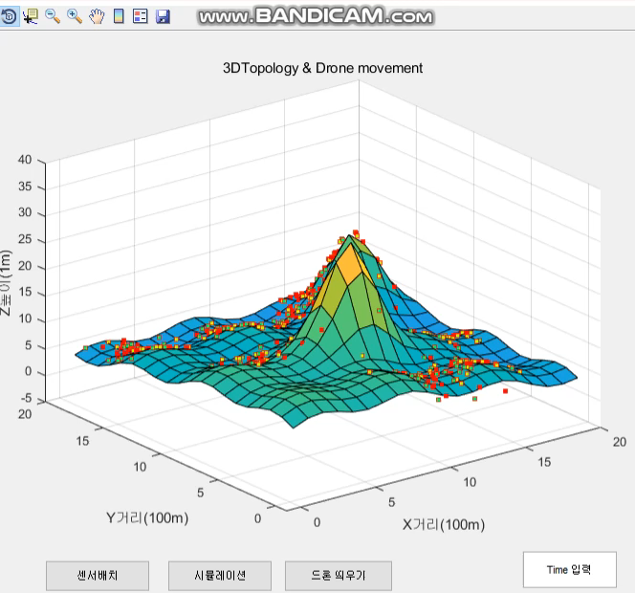
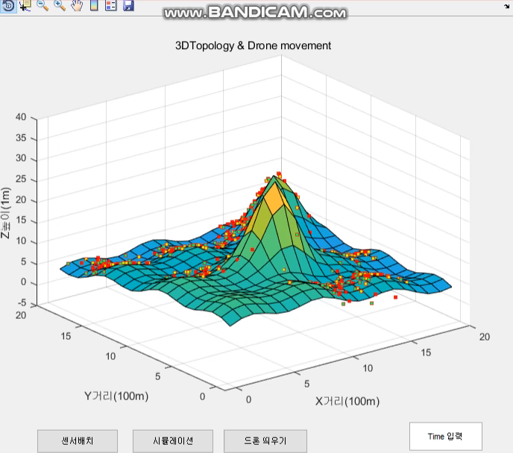
3D Topology
원하는 Time을 입력 받아 해당 상태 위치 표시
입체적으로 볼 수 있도록 도형으로 드론 표시
그래프 회전의 문제점 발생
현재 Time을 출력할 예정

Slide 19
Problems & Future Plans
Problems
1. 코드가 실행되는 동안 그래프 출력이 불가능
2. Input data( UAV 수, Swarm 등 ) 중 2~3개에서 작동 에러 발생
3. 드론의 이미지가 png 파일임에도 불구하고 센서를 가리는 현상 발생
4. 3D 지형에서의 드론 이미지(2D) 표현 어려움 및 이미지 잘림 현상 발생
+) 3D 그래프 회전 문제 해결
Plans
1. Input Data에 해당하는 코드 재수정할 예정
2. 계기판 및 눈금 형태의 그래프 구현
- 각 UAV에 해당하는 Utility 값 표시
- 표현할 값 생각 중
3. 2D/3D 에서의 드론 이미지 문제점 해결 방법 고안
4. 새로운 센서 배치 파일 적용

Slide 20
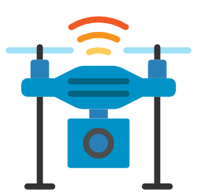
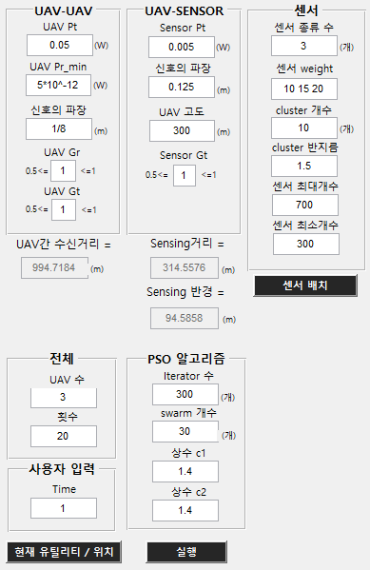
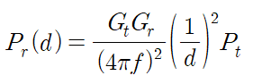
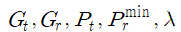
Input Data - PathLoss
Sensing
거리
UAV
고도
를 대입하여
d (=Sensing 거리, UAV간 수신거리)
를 구함
Sensing
반경
UAV 고도와 Sensing 거리를 이용하여 Sensing 반경을 구함 (피타고라스 정리)
Input 값이 바뀌면 자동으로 변경된 값 출력

Slide 21
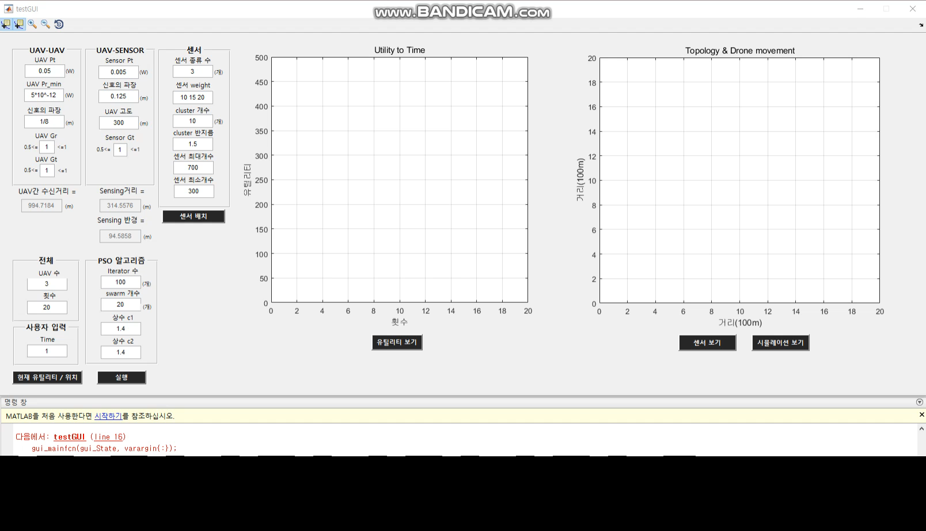
Real Time Output - Utility

Slide 22
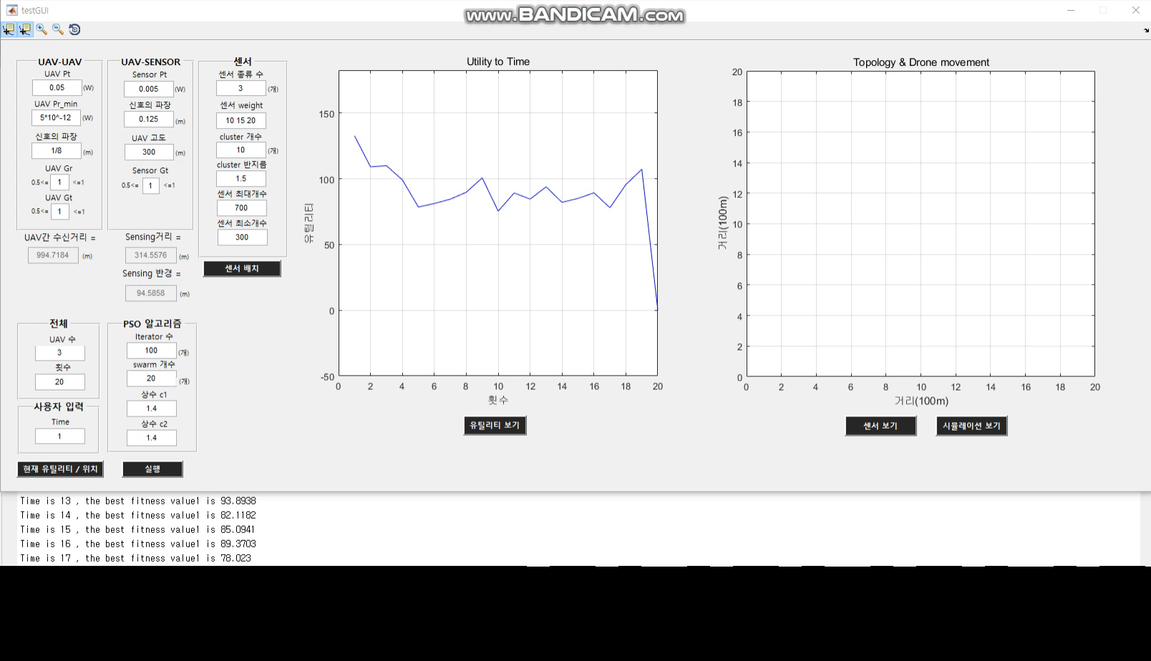
Minimize Drone’s Movement - 2D

Slide 23
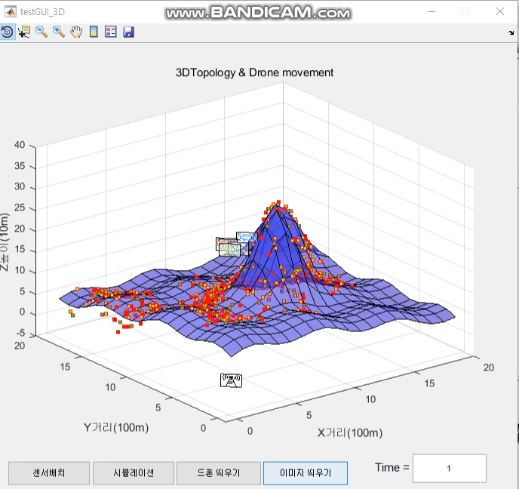
Minimize Drone’s Movement - 3D

Slide 24
Problems & Future Plans
Problems
1. 코드가 실행되는 동안 그래프 출력이 불가능
2. Input data( UAV 수, Swarm 등 ) 중 2~3개에서 작동 에러 발생
3. 드론의 이미지가 png 파일임에도 불구하고 센서를 가리는 현상 발생
4. 3D 지형에서의 드론 이미지(2D) 표현 어려움 및 이미지 잘림 현상 발생
+) 3D 그래프 회전 문제 해결
Plans
1. Input Data에 해당하는 코드 재수정할 예정
2. 계기판 및 눈금 형태의 그래프 구현
- 각 UAV에 해당하는 Utility 값 표시
- 표현할 값 생각 중
3. 2D/3D 에서의 드론 이미지 문제점 해결 방법 고안
4. 새로운 센서 배치 파일 적용

